Slide 1
GPAN 车载MCULess应用分析
(General Purpose Access Network)

Slide 2
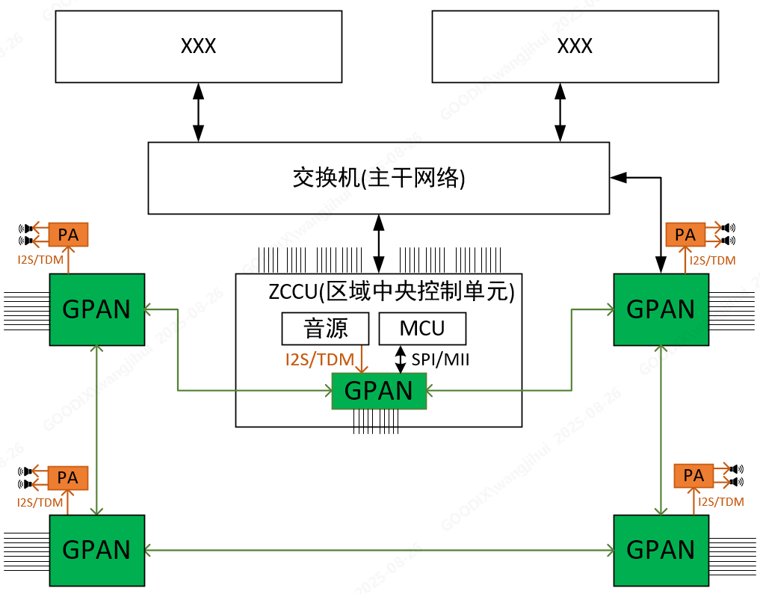
GPAN 整体介绍 --- GPAN是什么？
GPAN解决方案：一种高效组网的MCULess IO扩展芯片方案 成本低：大部分ZCU/ECU节点无需MCU，直接采样GPAN芯片远程高效可靠的控制外设，节约了硬件和软件开发维护成本 时延短：每个节点交换时延约1.4us，支持丰富外设直接远程访问外设数据，远程处理时延为100us内 总线类型少：GPAN可以支持以太网包、CAN/LIN的控制数据、音频、视频数据，组网简单 线束少：由于支持了多种总线，带宽高，所需线束少 可扩展性好：一种总线，100M/1G/2.5G/5G/10G协议兼容 管理维护容易：仅GPAN总线，管理维护简单

Slide 3
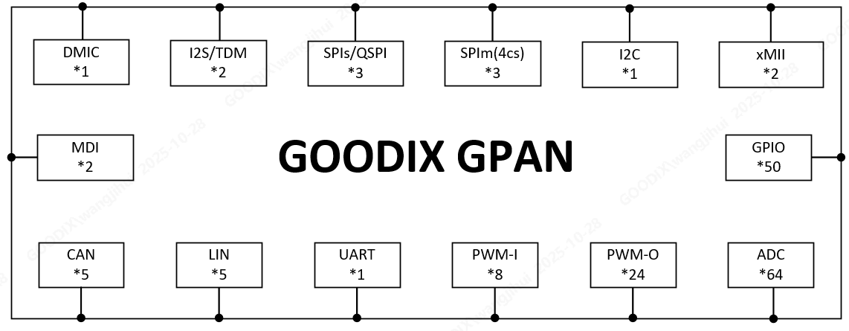
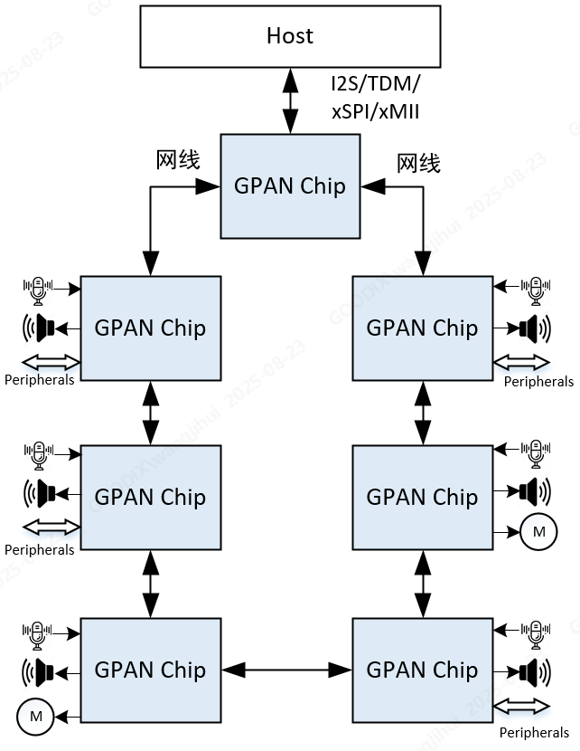
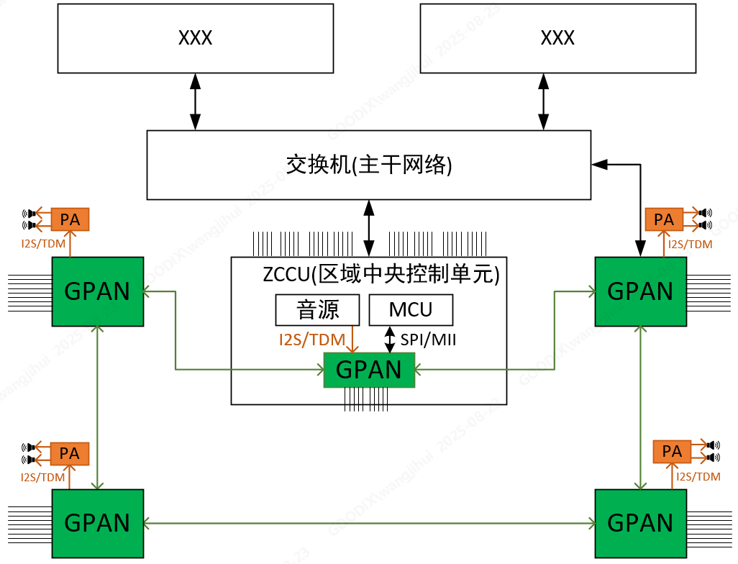
GPAN概要介绍 --- 高效/可靠/低成本/低时延组网的IO扩展芯片
组网和IO扩展(MCULess)优势
支持控制数据、音频数据、视频数据混合高效传输
支持全双工100M带宽，物理层为100Base-T1，误码率低于10⁻¹⁰
节点间传输长度可达100米，环可支持多达60个子节点
支持通过远程控制子节点的丰富外设来替换ZCU/ECU的MCU，使得系统方案成本更低，且更好的支持了SDV
支持ADC采集/PWM触发采样/Hall检测/CAN&LIN&以太网互转等应用
支持环和菊花链组网，每个节点交换时延约1.4us
支持节点互传、物理层错误重传、按优先级处理、丰富的流控策略
支持环故障后自动快速切换为菊花链，菊花链故障恢复后自动切换为环
支持所有节点发起的唤醒和记录，包括GPIO/ADC/CAN/LIN/网线唤醒源
支持实时音视频
支持音频采样率配置为12K/24K/48K/96K/192K
支持音频数据精度配置为16bit/20bit/24bit/32bit
支持上下行音频通道单独配置，都可配置为0~32通道
支持实时视频传输(仅2.5G/5G/10G支持)
IO扩展(MCULess)功能框图
典型车载应用场景
环形组网
(支持双向传输)
MCUless典型应用
(替代ZCU/ECU的MCU， 软件集中化)

Slide 4
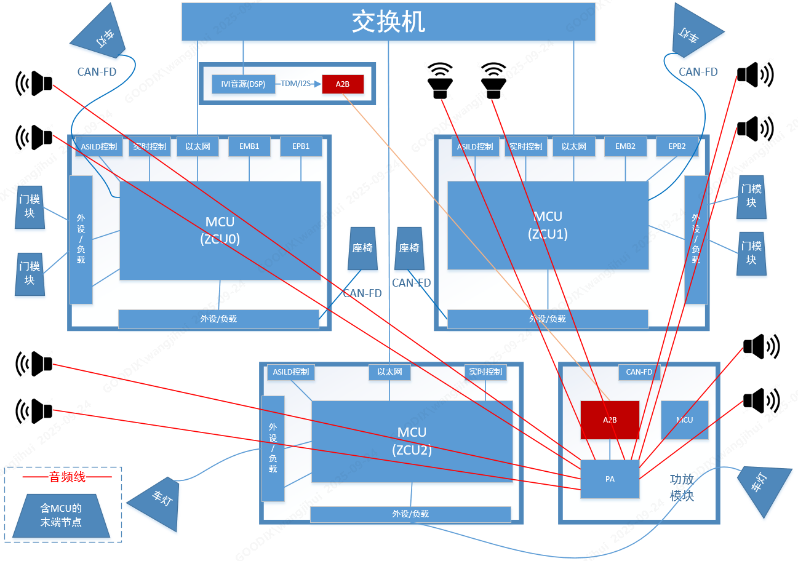
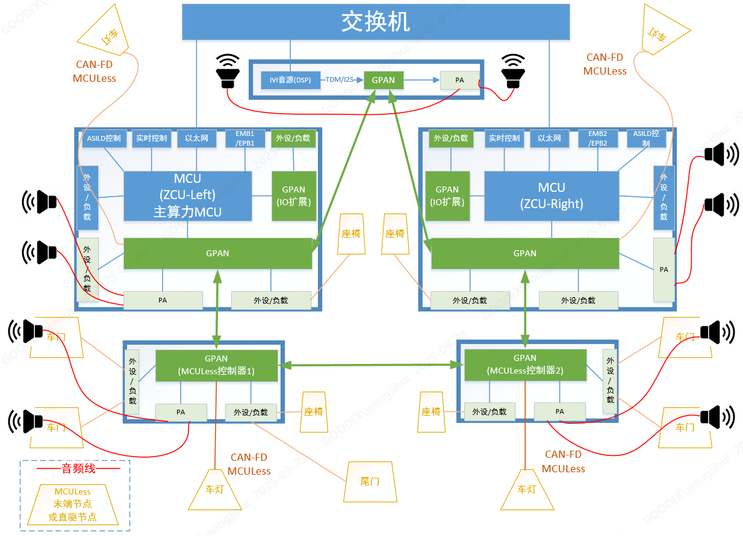
GPAN应用场景对比示意总览
当前方案存在的改进点 | GPAN解决方案核心优势
每个ZCU都需要一个高算力的MCU，MCU之间协同需要依赖交换机 所有ECU都需要一个MCU，成本高，维护困难 集中式功放音频线束太长，对于多音响的系统来说重量重，成本高 集中式功放音质较难满足铂金和HIFI音响要求 | 最多只保留2个ZCU的MCU，其它原有的MCU用远程IO芯片代替 BOM和维护成本都更低，软件集中化，算力共享，更好协同，CAN网段减少，硬件升级扩展更容易 音频和控制数据合一，低时延，高可靠，是最佳解决方案

Slide 5
GPAN应用场景ZCU的功能IO分布示例
MCULess应用分析
应用场景： 除霜、座椅按摩通⻛、座椅靠背、坐垫加热、各种氛围灯、 雷达配电、后⿎⻛机/增压⻛机 遮阳帘、空⽓加热、雾灯、 悬架开关，等等 IO控制类型: 高低驱、桥驱、EFUSE、传感器、步进电机、HALL采集、分布式功放等 带宽时延分析： 音源<50M，车身控制<40M，GPAN物理带宽200M，时延单向小于50us，支持数据预取
当前方案存在的改进点 | GPAN解决方案核心优势
每个ZCU上MCU选型困难，需要兼顾算力和功能IO 由于每个ZCU上MCU IO资源有限，外围需要多个IO扩展芯片，导致成本高，面积大 目前绝大部分IO都是可以通过IO扩展芯片进行本地或远程扩展 | MCU选型只需关心MCU算力，不再关心IO资源 数据采集和预处理由GPAN芯片完成，降低了MCU算力 GPAN可以作为低成本的本地IO扩展芯片 GPAN可以作为低延迟高可靠的远程IO扩展芯片

Slide 6
GPAN应用场景方案对比示意 --- 传统方案和MCULess方案比对
MCULess：是未来SDV的核心技术点，GPAN提供了最先进的低时延、高可靠的MCULess方案
分布式功放：相比A2B和以太网音频，GPAN分布式功放为最优方案
MCULess+分布式功放：GPAN提供了最佳终极解决方案
对比项 | 传统方案 | GPAN MCULess方案 | 收益说明
算力成本 | 高，算力资源无法共享 | 低，算力资源共享 | 可减少ZCU的综合MCU算力需求
协同控制成本 | 高，需要通过网关协同控制 | 低，处理集中后天然协同 | 可减少ZCU的综合MCU算力需求
协议互转成本 | 高，CAN网段多，CAN/LIN/以太网互转开销大 | 低，网段合并，GPAN芯片支持CAN/LIN/以太网互转 | 可减少ZCU的综合MCU算力需求 网段合并可减少CAN的端口数量
软件开发成本 | 高，需要开发众多MCU | 低，MCU数量可大幅减少 | 减少了软件开发成本
软件维护成本 | 高，需要维护众多MCU | 低，MCULess节点无需维护 | 减少了软件维护成本
硬件BOM成本 | 高，需要MCU+众多IO扩展芯片 | 低，无需众多IO扩展芯片 | 减少了BOM个数和成本
PCB成本 | 高，需要MCU+众多IO扩展芯片 | 低，少了较多小扩展芯片 | 减少了PCB面积
音频支持成本 | 高，A2B贵且走线多，以太网TSN音频会抬升系统成本 | 低，控制数据和音频天然融合 | 为分布式功放最佳方案
综合成本 | 显性成本(BOM):高 隐性成本(开发维护):高 | 显性成本:低 隐性成本:低 | 可根据客户要求细化收益数据

Slide 7
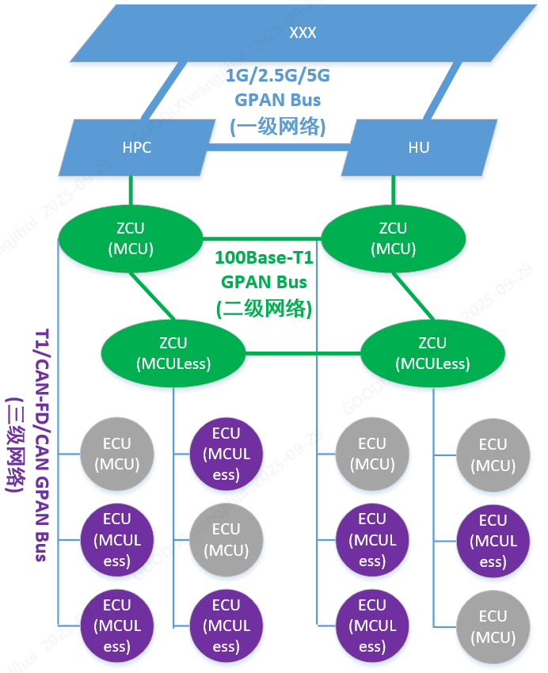
GPAN应用场景方案对比示意 --- 现有MCULess方案对比
MCULess应用参考(一)
对比项 | 10Base-T1S MCULess | 100Base-T1 GPAN
内部处理时延 | 大, ＞290us | 短，＜50us
带宽 | 小，半双工10M | 大，环模式全双工200M
IO数量 | 少，受限于带宽和时延 | 大，得益于带宽和时延
音频播放 | 困难，带宽小，时延大 | 容易
应用场景 | 三级网络 ECU控制，如灯光，座椅等带宽小，时延和带宽不敏感场景 | 二级网络和部分三级网络 时延敏感场景，如防夹 高带宽或音频场景
MCULess应用参考(二)
对比项 | 10Base-T1S MCULess | CAN-FD GPAN
带宽 | 高，10Base-T1S(半双工10M) | 中，CAN-FD(半双工5M)
生态 | 差，10Base-T1S网络国内暂未商用 | 好，CAN网络非常成熟
网络改造成本 | 高，需要协调相关tier1协调改造 | 无
软件开销 | 大，需要处理以太网协议 | 极小，直接远程控制
TC18和GPAN带宽利用率对比示意

Slide 8
GPAN应用场景方案对比示意 --- 分布式功放方案对比
对比项 | 以太网音频 | A2B | GPAN
线束成本 | 低，和千兆以太网共用 | 高，单独总线 | 低，和GPAN数据网络共用
芯片成本 | 高，交换机/PHY/MCU都需要支持TSN | 高，独家垄断 | 低，国产芯片 无，假如和GPAN数据网络共用
实现原理 | 复杂，基于TSN | 低，TDM模式 | 低，TDM模式
系统复杂度 | 很高，交换机/PHY/MCU都需要支持TSN | 低，单独总线 | 低，单独总线，且可和GPAN数据网络共用
时延 | 高：约1~5ms(包转发) | 低: us级别(半双工) | 低: ~100us(全双工+大带宽)
误码率 | 低:10⁻¹⁰ | 未公布 | 低:10⁻¹⁰
RNC(≤ 2–3ms) | 有风险 | 支持 | 支持
ANC(≤ 0.5–1ms) | 不支持 | 支持 | 支持
Slave SYNC RMS TIE Jitter | 未公布(应该较大) | S1:1.57ns S10:5.5ns | Normal: <1.2ns 性能模式: ~50ps 备注:Jitter越小,相位噪声越小,信噪比越好
各节点Sync同步性能 | 未公布 | 低 | 低，小于1us，越小感受越好
每次上电传输时延抖动 | 未公布 | 低 | 低，小于1us，越小降噪性能越好
单线故障 | 环模式支持 | 不支持 | 环模式支持
综合成本 | 高 | 高 | 低

Slide 9
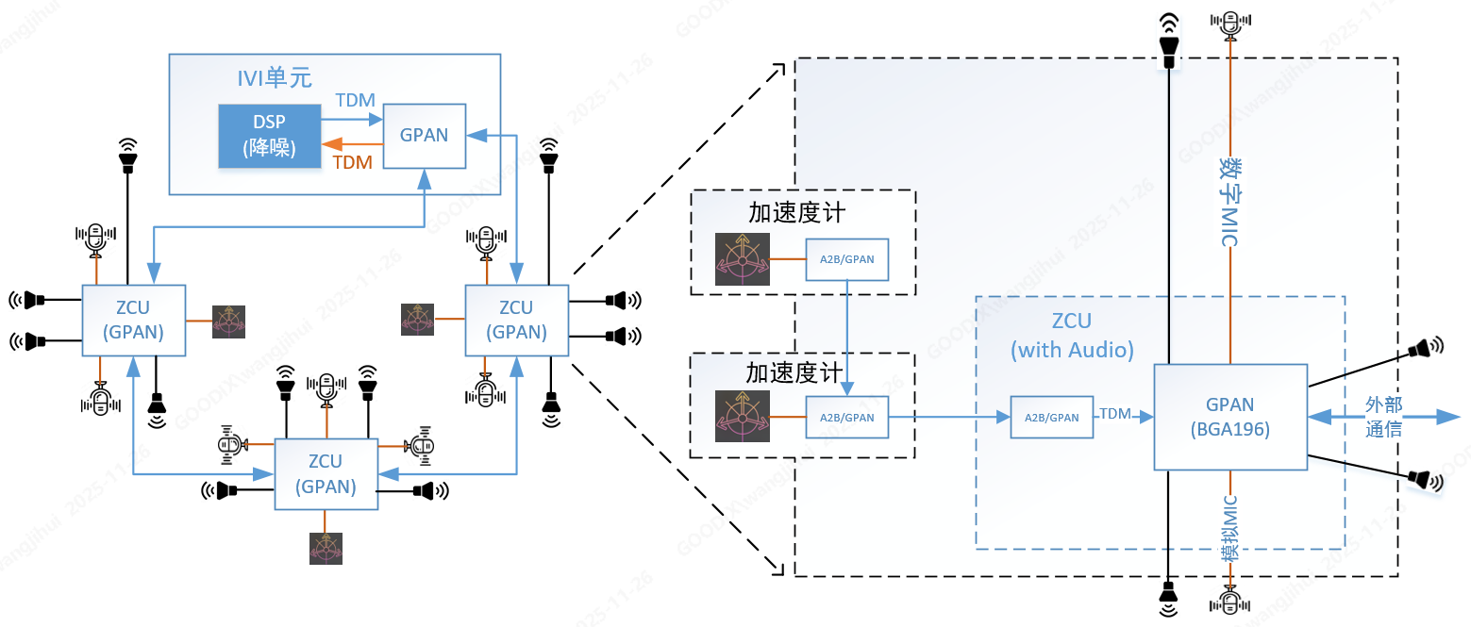
GPAN应用场景方案对比示意 --- 音频硬件连接框图
核心优势：GPAN MCULess的分布式音频系统，HiFi 高保真音频性能业界最佳，整体成本业界最低

Slide 10
GPAN芯片选型参考
物理层通信标准
5G/2.5G/1G(开发中)
100M(100Base-T1)
10M(10Base-T1S)??
CAN/CAN-FD
IO类型
SPIs/QSPIs
SPIm
PWM In
PWM Out
I2C
UART
xMII
T1S
CAN
LIN
ADC
GPIO
封装大小(待定)
BGA196(10*10)
BGA144(8*8)
BGA64(6*6)
QFN64(9*9)
QFN32(5*5)
TBD
音频接口
不支持
I2S/TDM
PDM
孤岛/挂死保护
可选RSIC-V/M0
GPIO输出电平锁定

Slide 12
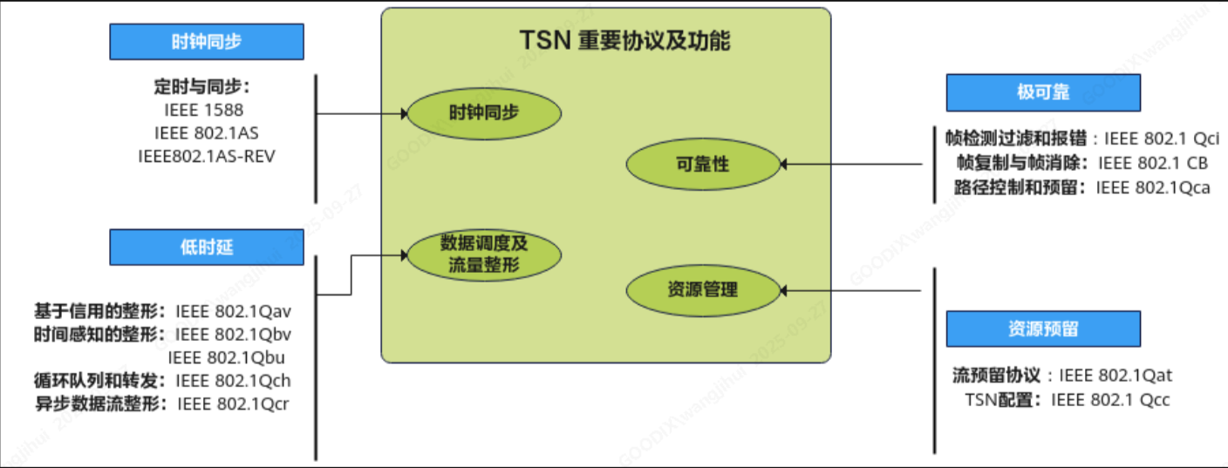
车载以太网TSN现状 --- 协议功能说明

Slide 13
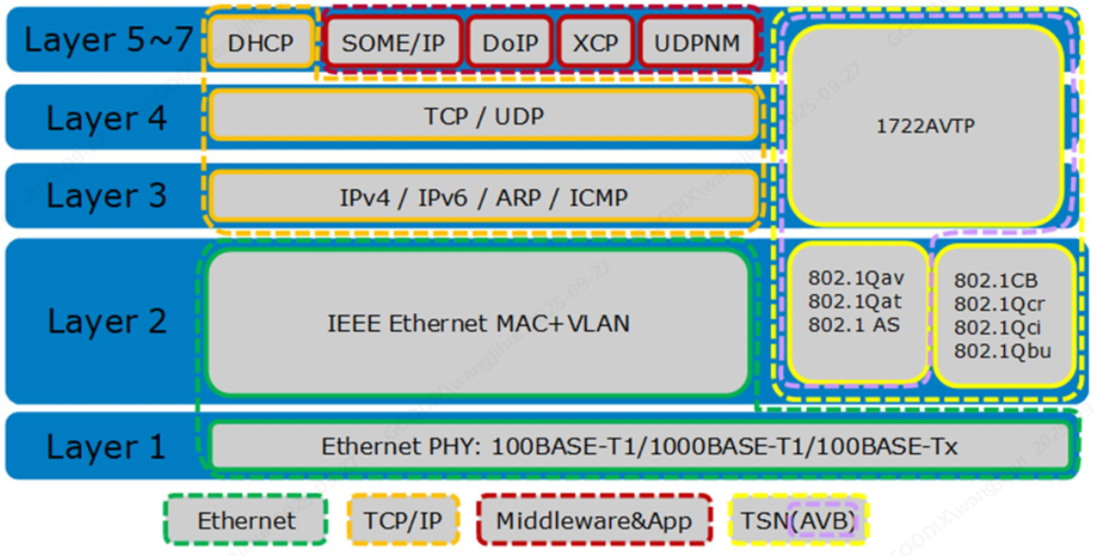
TSN在以太网协议中的位置

Slide 14
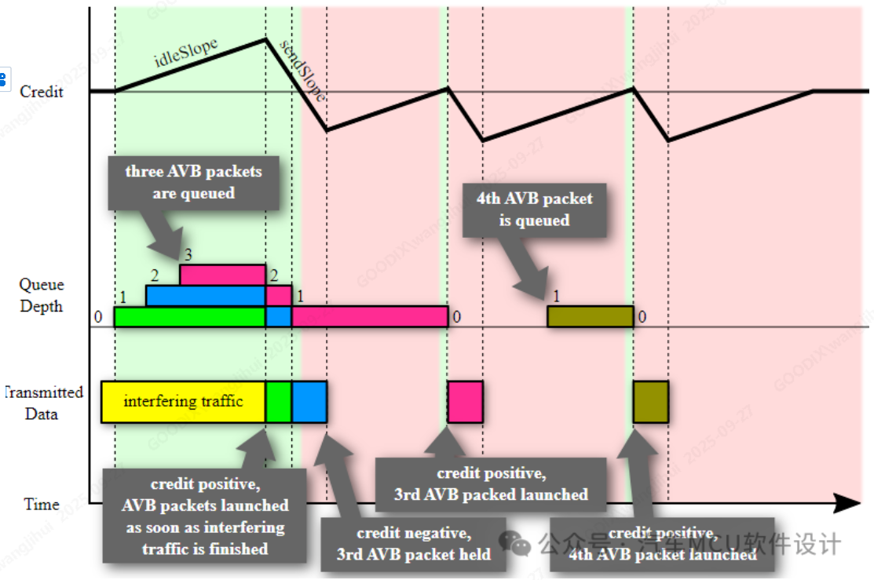
TSN重点子协议介绍 --- 802.1Qav

Slide 15
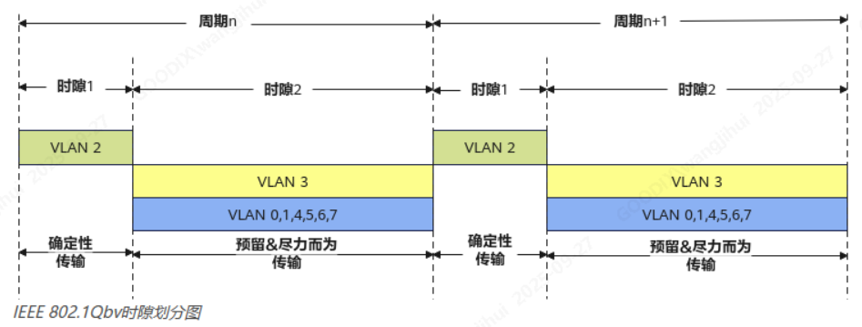
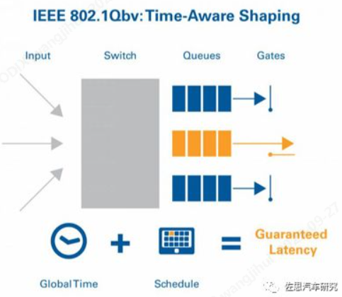
TSN重点子协议介绍 --- 802.1Qbv

Slide 16
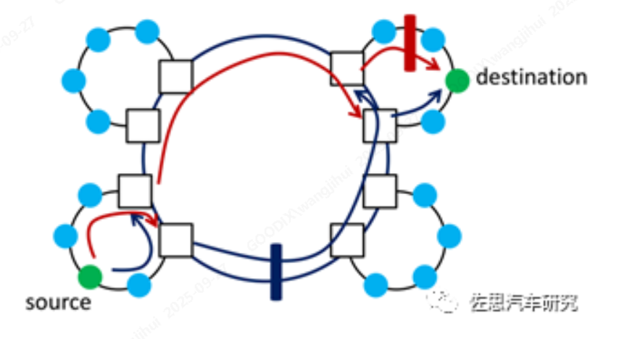
TSN重点子协议介绍 --- 802.1CB

Slide 17
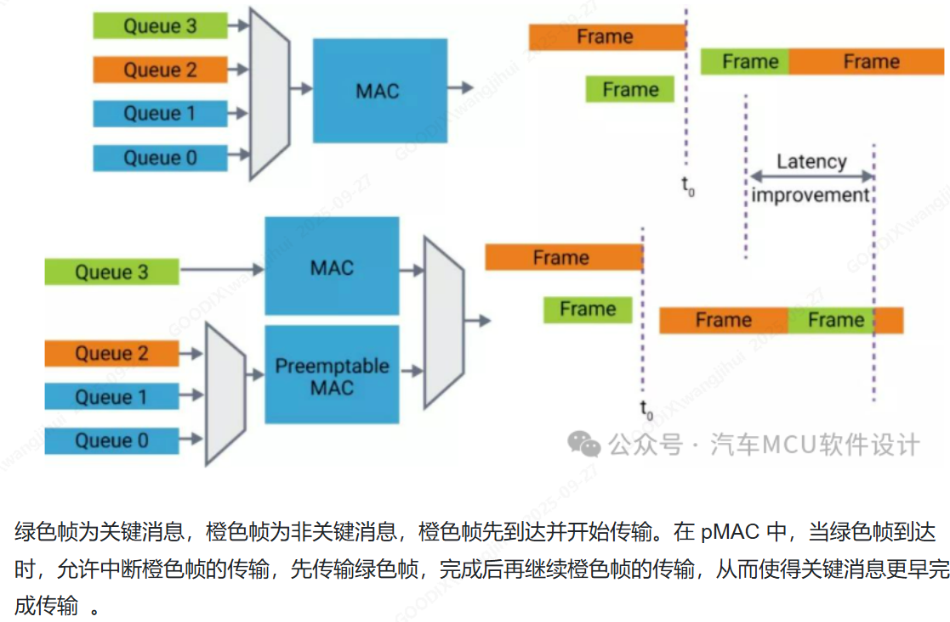
TSN重点子协议介绍 --- 802.1Qbu

Slide 18
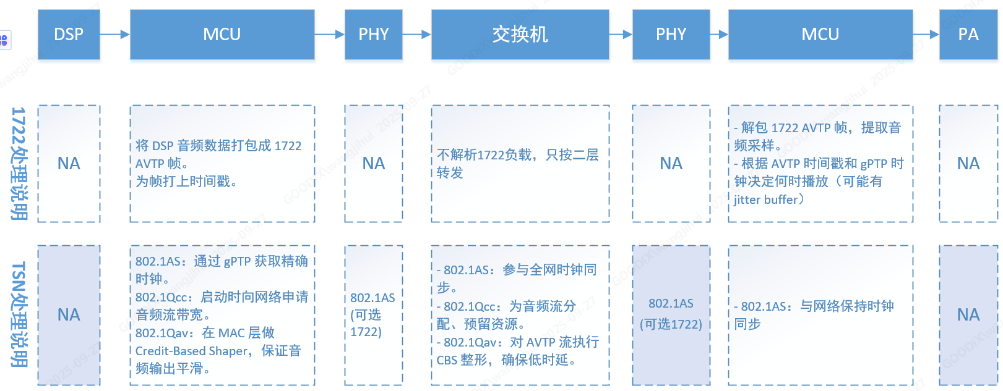
TSN重点子协议介绍 --- 以太网音频处理流程

Slide 19
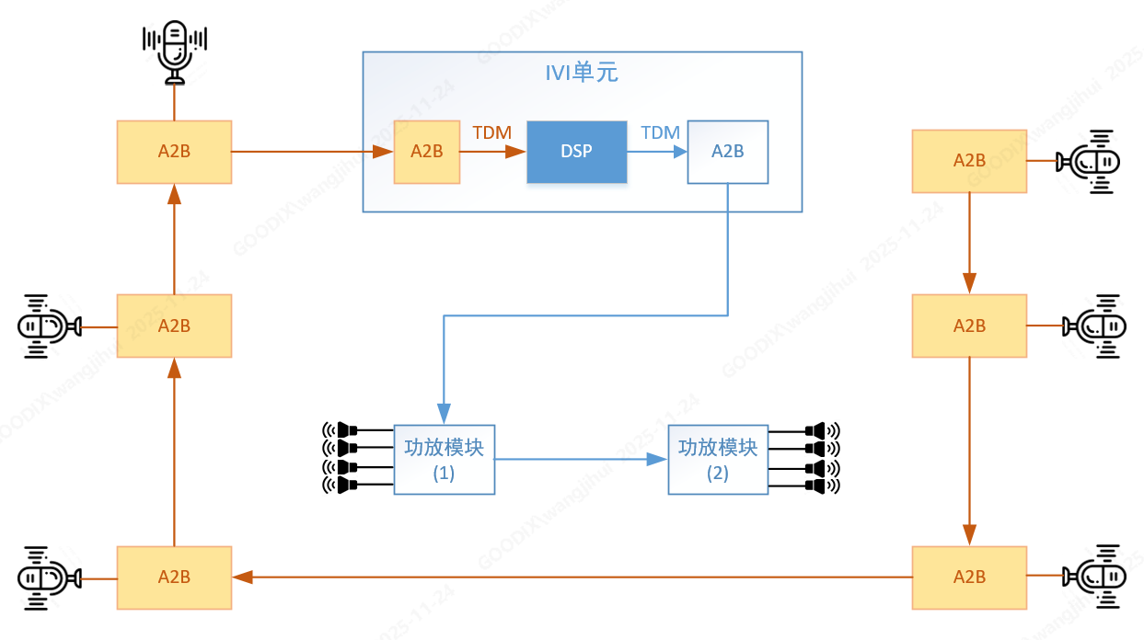
传统A2B的降噪方案
存在的改进点：需要单独的A2B收音总线，microphone和speaker分离，走线困难，成本高

Slide 20
TSN实施难点交流
难点 | 简述 | 待确认
协议复杂 | TSN 不是一条协议，而是一大族 IEEE 802.1 子标准 不同业务场景（音频/视频、控制、诊断、OTA、ADAS）需要不同组合 协议配置复杂，标准之间也有交叉和演进，实现难度太高
芯片BOM成本高 | 交换机规格高、PHY/MCU需要支持 TSN ，直接增加了 BOM 成本
系统配置复杂 | 车载业务动态多变，TSN的配置管理(如资源预留和调度时隙)过于复杂
协议栈适配 | 将TSN协议栈和现有平台适配，难度太大，验证困难
改造困难 | 现有CAN/LIN网络适配改造困难
投入产出比 | 高，国内也无商业成功案例参考，都在预研探讨阶段
其它？

